Slide 1
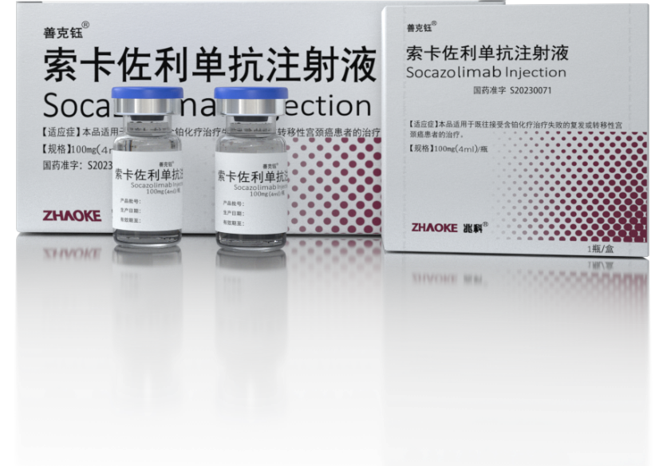
索卡佐利单抗注射液（善克钰®）
1类：创新型生物制品
中国NMPA“突破性疗法”
国内唯一获批宫颈癌适应症的PD-L1单抗
国内唯一具有强ADCC效应的PD-L1单抗
兆科（广州）肿瘤药物有限公司

Slide 2
目录
01
药物基本信息
02
安全性
03
有效性
04
创新性
05
公平性

Slide 3
药物基本信息
索卡佐利单抗是国内唯一具有ADCC效应的免疫检查点抑制剂（ICIs），是唯一获批宫颈癌适应症的PD-L1单抗，为晚期宫颈癌全人群患者提供更安全有效的治疗选择。
通用名称
注册规格
中国大陆首次上市时间
是否为OTC药
  索卡佐利单抗注射液
  100mg（4ml）/瓶
  2023年12月19日
  否
目前大陆地区同通用
名称药品的上市情况
全球首个上市国家
/地区及上市时间
医保药品分类与代码
  无同通用名药品上市
  中国 / 2023年12月
  XL01FFS298B002010183766
适应症
用法用量
本品适用于既往接受含铂化疗治疗失败的复发或转移性宫颈癌患者的治疗。
  本品采用静脉输注的给药方式，推荐剂量为5mg/kg，每2周给药一次，直至出现疾病进展或出现不可耐受的毒性。
参照药品建议
  获批适应症一致：含铂化疗失败后的复发或转移性宫颈癌患者（不区分PD-L1状态）。即索卡佐利单抗与卡度尼利单抗均可用于PD-L1阴性晚期宫颈癌患者。
  临床应用广泛：卡度尼利单抗是目前目录内唯一可用于PD-L1阴性晚期宫颈癌患者的免疫检查点抑制剂。
  卡度尼利单抗注射液

Slide 4
药物基本信息
宫颈癌是女性生殖系统最常见的恶性肿瘤，也是女性癌症死亡的第四大原因。晚期宫颈癌患者预后差，尤其PD-L1阴性患者占比超过40%，治疗选择有限，亟需更为安全有效的治疗药物。
宫颈癌
宫颈癌是女性生殖系统最常见的恶性肿瘤，2022年我国宫颈癌新发病例逾15.07万例，死亡5.57万例。尽管宫颈癌筛查不断普及，但是我国宫颈癌发病率及死亡率均呈上升趋势¹。
复发或转移性颈癌患者预后差，5年总生存率（OS）不足17%。二线治疗目前尚无标准治疗方案。
未被满足的治疗需求
索卡佐利单抗提供新的治疗选择
  复发或转移宫颈癌二线治疗，目前尚无标准治疗方案。
  宫颈癌PD-L1阴性患者人群占比达42%，目前疾病治疗领域中，目录内仅有卡度尼利单抗同样可用于PD-L1阴性患者，临床亟需更为安全有效的治疗选择。
晚期宫颈癌患者通常体能状况、脏器功能较差，治疗引起的不良反应给患者生存获益及经济状况带来更大挑战，处理不良反应额外消耗预期外医保费用，兼顾有效性和安全性的治疗选择是现实临床需求。
  唯一获批宫颈癌适应症的PD-L1单抗(PD-L1阳性或阴性患者均适用)。
  国内唯一具有强ADCC效应的PD-L1单抗，增强抗肿瘤效应。
  全人源PD-L1单抗，低免疫原性；同类研究中保持最佳安全性表现。
1.Zheng RS, et al. Zhonghua Zhong Liu Za Zhi. 2024 Mar 23;46(3):221-231. 2.Pfaendler KS, Tewari KS. Am J Obstet Gynecol. 2016 Jan;214(1):22-30.
Fu H, et al. Crit Rev Oncol Hematol. 2023;189:104084.

Slide 5
安全性
现有同类药物相似研究比较，索卡佐利单抗具有最好的安全性表现，减少患者因不良反应导致的中断治疗，减少因处理不良反应额外消耗预期外医保费用。索卡佐利单抗≥3级TRAE 7.7%、≥3级irAE 2.9%，为同类药物中最低，且在宫颈癌注册性临床研究中无4级/5级TRAE和irAE发生。
治疗相关不良事件
(整体及≥3级)发生率
免疫相关不良反应
(整体及≥3级)发生率
²
⁴
³
¹
²
⁴
³
¹
1. An J, Tang J, Li BX, et al.Clin Cancer Res. 2022 Dec 1;28(23):5098-5106. 2. 2023 ESMO. AdvanTIG-202: Phase 2 Randomized 3.Xia L, Wang J, Wang C, et al. Int J Gynecol Cancer. 2023 Dec 4;33(12):1861-1868 4.Lingying Wu, et al. 2024 ASCO 5526P.

Slide 6
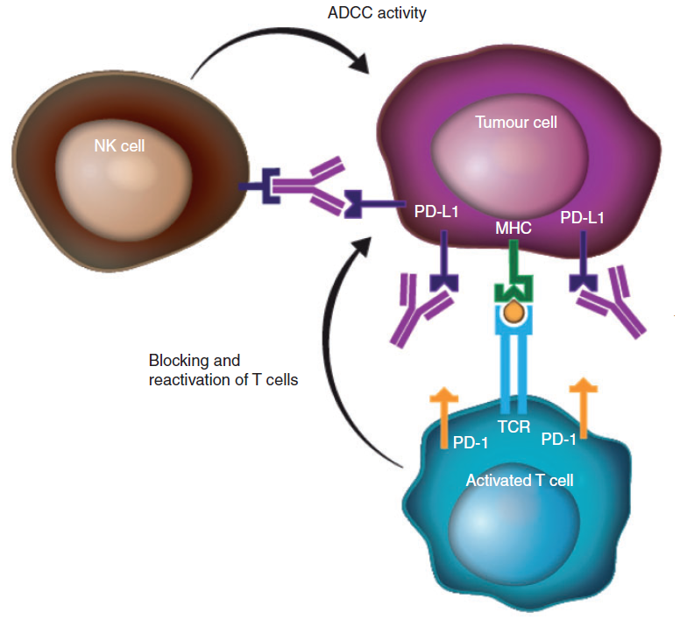
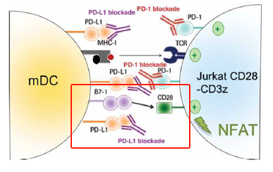

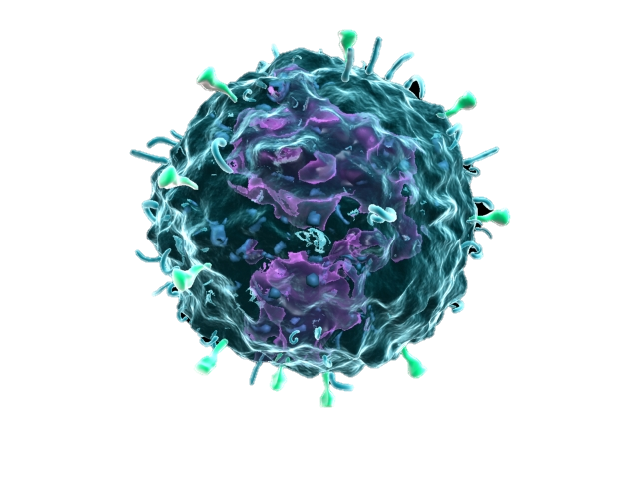


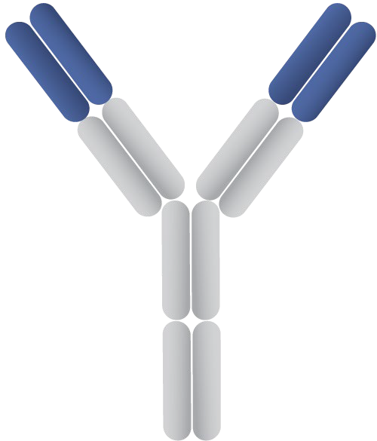




有效性1
索卡佐利单抗作为IgG1构型设计的PD-L1单抗，相较传统PD-1单抗有更多的抗肿瘤途径，良好构型设计带来更好的临床安全性。
PD-L1单抗
PD-1
PD-L1
CD8+
TCR
MHC
  阻断PD-1/PD-L1通路，激活T细胞对肿瘤细胞的识别杀伤。^{[1]}
  阻断DC细胞PD-L1/B7-1顺式结合，释放B7-1与CD28结合，促进T细胞激活。^{[2]}
  作为一款IgG1构型设计且唯一保留野生型Fc段的单抗，具备强ADCC效应， 引导NK细胞直接杀伤肿瘤细胞。^{[3]}
  PD-L1单抗低毒特性：众多研究表明，PD-L1单抗相较PD-1/CTLA-4单抗毒性明显更低。^{[4-6]}
[1]Ohaegbulam KC, et al.Trends Mol Med. 2015;21(1):24-33. [2]Mayoux M, et al. Sci Transl Med. 2020;12(534):eaav7431. [3]Ochoa MC, et al. Immunol Cell Biol. 2017;95(4):347-355. [4] JAMA Oncol. 2019 Jul 1;5(7):1008-1019. [5] Guru P Sonpavde, et al. Future Oncol. 2021 Jul;17(19):2545-2558. [6] Khunger M, et al. Chest. 2017 Aug;152(2):271-281.

Slide 7



有效性2
与现有同类产品相似研究比较（非头对头，仅进行数据罗列），索卡佐利单抗二线治疗复发或转移宫颈癌有最长的全人群PFS表现，PFS达4.44个月；PD-L1阴性亚组人群ORR表现最佳，ORR达17.9%； 唯一披露了PD-L1阴性亚组人群OS数据，OS达17.61个月。
中位PFS(m)
ORR(PD-L1阴性)(%)
¹
²
³
⁴
⁵
¹
²
³
⁴
⁵
索卡佐利单抗用于治疗既往经一线含铂方案化疗失败或不能耐受的复发或转移性子宫颈癌患者(无论PD-L1 表达状态)
获得三大协会发布的四大权威指南一致推荐
机构 | 名称 | 推荐等级/评价
中国临床肿瘤学会 | 《2025 CSCO宫颈癌诊疗指南》 | II级推荐
中国抗癌协会 | 《子宫颈癌免疫检查点抑制剂临床应用指南》(2024版) | 2A类证据
中华医学会 | 《妇科肿瘤免疫检查点抑制剂临床应用指南》(2025版) | 2A类证据
中华医学会 | 《中国妇科肿瘤临床实践指南》(2024版) | 2A类证据
1. An J, Tang J, Li BX, et al.Clin Cancer Res. 2022 Dec 1;28(23):5098-5106. 2. 2023 ESMO. AdvanTIG-202: Phase 2 Randomized 3.Xia L, Wang J, Wang C, et al. Int J Gynecol Cancer. 2023 Dec 4;33(12):1861-1868 4.Lingying Wu, et al. 2024 ASCO 5526P. 5.Chung HC, Ros W, Delord JP, et al.J Clin Oncol. 2019 Jun 10;37(17):1470-1478.

Slide 8
有效性3
索卡佐利单抗的MAIC分析显示，匹配基线后，索卡佐利单抗 vs. 卡度尼利单抗/赛帕利单抗/恩郎苏拜单抗 有潜在更优的PFS/OS获益趋势。
MAIC分析（Matching-Adjusted Indirect Comparison, MAIC），该技术常用于在缺乏头对头临床试验数据的情况下，比较两种治疗的效果。MAIC通过调整患者个体层面的特征（如基线变量），使得两个独立研究中的患者特征能够匹配，减少偏倚，提高比较结果可靠性。
 | 索卡佐利单抗 （MAIC前） | Vs.卡度尼利单抗 |  | Vs.赛帕利单抗 |  | Vs.恩郎苏拜单抗
 |  | 索卡佐利单抗 （MAIC后） | 卡度尼利单抗 | 索卡佐利单抗 （MAIC后） | 赛帕利单抗 | 索卡佐利单抗 （MAIC后） | 恩郎苏拜单抗
中位PFS （95%CI） | 4.4 (2.6-5.8) | 5.8 (4.5-21.6) | 3.7 （1.9-6.3） | 5.8 （4.5-NA） | 3.7 （1.9-5.5） | 7.7 （5.3-NA） | 3.1 （2.2-6.9）
HR (95%CI)，p值 |  | 0.75(0.48, 1.17)，0.207 |  | 0.68 (0.41, 1.12)，0.131 |  | /
 |  | 0.75(0.48, 1.17)，0.207 |  | 0.68 (0.41, 1.12)，0.131 |  | /
中位OS （95%CI） | 16.5 (10.6-23.1) | 18.8 (14.7-NA) | 文献: NA SGO: 17.51 | 21.6 （15.8-NA） | 16.8 (11.8-NA) | 19.0 （14.4-NA） | NA （14.2-NA）
HR (95%CI) ，p值 |  | 0.95(0.59, 1.52)，0.828 |  | 0.68(0.39, 1.19)，0.18 |  | 0.90(0.50, 1.62)，0.734
 |  | 0.95(0.59, 1.52)，0.828 |  | 0.68(0.39, 1.19)，0.18 |  | 0.90(0.50, 1.62)，0.734
索卡佐利单抗： NCT03676959研究 ；卡度尼利单抗：COMPASSION-03研究；赛帕利单抗：NCT03972722研究；恩郎苏拜单抗：NCT04886700研究

Slide 9
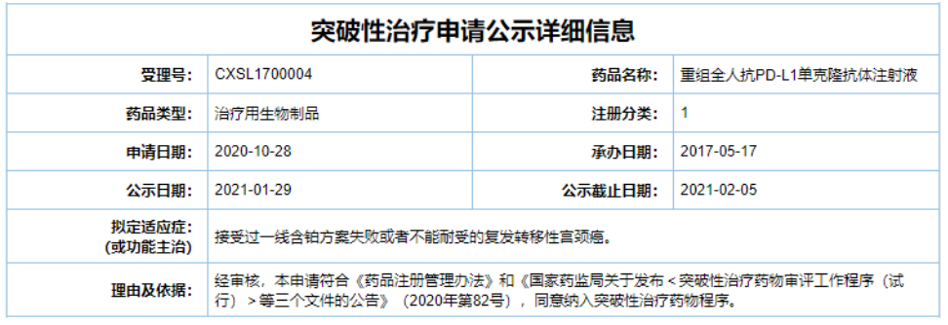

创新性
全新抗体结构，多重抗肿瘤机制，以优秀的安全性表现为无论PD-L1阳性或阴性患者带来更优选择。
  创新程度：
  1类：创新型生物制品
  中国NMPA“突破性疗法”
  国内唯一具有ADCC效应的PD-1/PD-L1单抗：以IgG1构型设计且保留野生型Fc段，多重作用机制提升药物抗肿瘤效应，以更低剂量带来更佳的药物安全性。
索卡佐利单抗于2021年获NMPA批准纳入突破性治疗药物
  创新的应用方式：
  唯一获批宫颈癌适应症的PD-L1单抗：为PD-1单抗耐药后的患者提供临床选择
  全人群获益：以独特的药理机制，不仅对PD-L1阳性宫颈癌患者有效，也为PD-L1阴性宫颈癌患者带来更加安全有效的选择。
  为体力状况差、脏器功能不全的患者带来更多新希望：索卡佐利单抗优秀的安全性表现为临床治疗风险高的患者提供新希望。
1. Critical Reviews in Oncology / Hematology 189 (2023) 104084

Slide 10
公平性
确切的疗效与优秀的安全性表现，弥补目录短板，为宫颈癌全人群（无论PD-L1阳性或阴性）的临床治疗提供安心选择。
1
2
弥补目录短板
临床管理难度低
目录内尚无宫颈癌适应证的PD-L1单抗(全人群有效且更安全可控)，对PD-L1阴性患者同样适用且更安全有效的药物选择有限。
若索卡佐利单抗纳入医保，能增加目录中宫颈癌治疗药物选择性，更好地满足临床治疗需求
无需检测PD-L1状态，全人群有效，诊疗路径与用法用量清晰
已上市超过18个月，临床已积累大量实践经验，剂量明确严格，不良反应可管可控，便于临床与医保规范管理
3
符合“保基本”原则
我国是世界宫颈癌第二负担国，发病率与地区经济条件呈反比，高发于中西部经济欠发达地区
索卡佐利单抗作为突破性疗法，若纳入医保，可为此部分经济条件差的患者提供更好保障，提升我国女性健康水平，助力《健康中国2030》战略目标的实现

